Slide 1
Arquitectura Online 2013
10 de mayo de 2013

Slide 2
Objetivos
Conocer el contexto en nuestra arquitectura
Entender los cambios en el proceso de desarrollo
Conocer los nuevas componentes/herramientas de desarrollo
Entender los elementos de la arquitectura de sistemas
Entender convivencia con lo viejo
No es objetivo
Un curso de programación de JSF
…

Slide 3
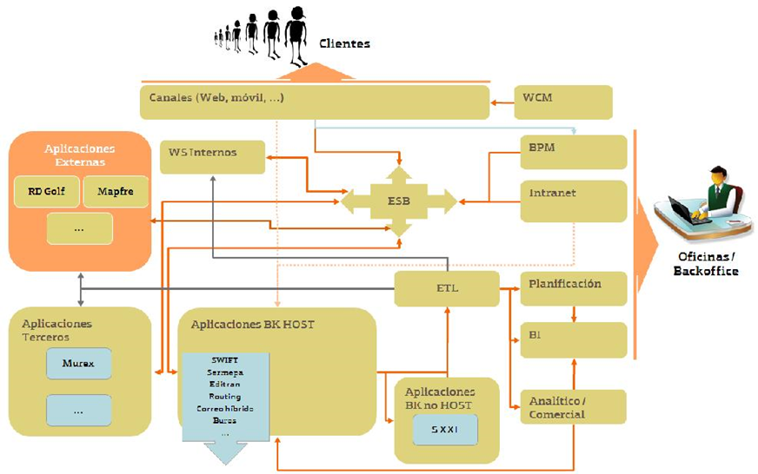

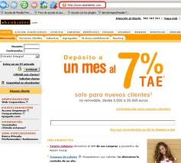
Contexto: ¿de dónde nace?
Plan de Arquitectura y Transformación de 2011
Clientes
Canales (Web, móvil, M50 telefónico …)
Gestor Contenidos
SOA
Intranet
Aplicaciones Externas
M50
RD Golf
Mapfre
BPM
…
Engloba
CI
Oficinas / Backoffice
Aplicaciones BK HOST
Planificación
Aplicaciones Terceros
SWIFT
Sermepa
Editran
Routing
Correo híbrido
Buros
…
ETL
BI
Murex
Analítico / Comercial
Notes:
Nace del plan de arquitectura y transformación, siendo uno de los principales pilares de este plan la creación de una nueva arquitectura de aplicaciones Web y enfocar nuestras aplicaciones a Servicios y Procesos
Desde el 2000 estamos utilizando la misma arquitectura java, sobre la cual se construyó ebankinter-broker …… que en su momento nos permitió despuntar, pero la tecnología ha evolucionado y nosotros no hemos ido al mismo ritmo
No hemos realizado un cambio en la estructura general de nuestra Web, el principal cambio han sido las adaptaciones a la nueva marca en 2007

Slide 4
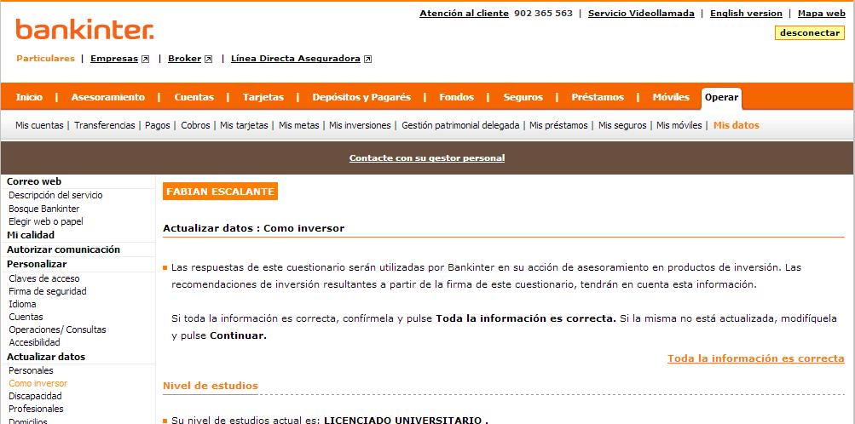
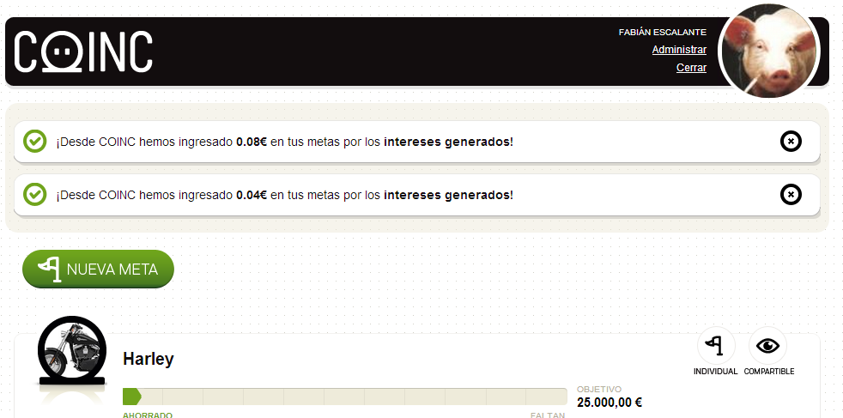
Nuestro online
Estamos utilizando una arquitectura creada por Bankinter en el año 2000
No hemos evolucionado mucho en el modo de construir las interfaces de usuario y las aplicaciones

Slide 5
¿ Qué buscamos con la nueva Arquitectura ?
Diseños más atractivos y usables, la tecnología no sea un obstáculo
Misma aplicación para diferentes dispositivos y diseños
Reducir los tiempos de desarrollo de proyectos
Agilizar las implantaciones y reducir los trabajos de las distintas áreas
Mantener los mismos niveles de disponibilidad y tiempos de respuesta
Eliminando la BK-soluciones, pero a cambio
Aparecen nuevos roles
Cambiamos la forma de trabajar de Plataformas, Desarrollo, Gestión Sistemas y Arquitectura
Notes:
Mejorar el proceso de desarrollo de aplicaciones Web y poder incorporar de una manera relativamente sencilla los nuevos diseños que se están definiendo, para dar una mayor vistosidad a nuestras webs y hacerlas más usables.
Ser más rápidos en las implantaciones de productos una vez construidos
Mantener los mismos niveles de disponibildad y tiempo de respuesta

Slide 6
HTML

Slide 7
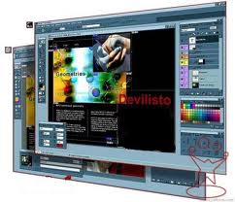



HTML: proceso de creación
Negocio
Plataformas
Desarrollo
Define necesidades
Diseña y especifica funcionalidades
Crea HTML
Implementa funcionalidad
Proceso de desarrollo actual
Despliegue Entorno Pruebas
Negocio valida diseño y funcionalidades
Negocio
Plataformas
Desarrollo
Define necesidades
Diseña prototipo y especifica funcionalidades
Incorpora prototipo HTML datos dinámicos
Implementa funcionalidad
Nuevo Proceso
Desarrollo
Validar prototipo
Despliegue Entorno Pruebas
Se parece más a lo que me esperaba
Negocio valida diseño y funcionalidades

Slide 8
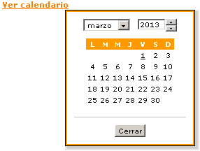
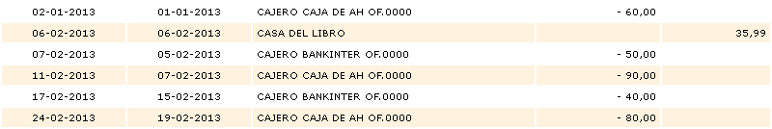
HTML: sencillo
2 Objetivos compatibles:
Simplificar el desarrollo
Especificación más sofisticada
Simplificamos el HTML de nuestras páginas
Enriquecemos con estilos y componentes gráficos
<input type="date" />
<table class="sortable“>
Reutilización de componentes y estilos
Usar componentes existentes de otros fabricantes o software libre, si no existe lo construimos
Mismos componentes para maquetas y desarrollo
Complejidad de página se extrae del desarrollo estándar y se realiza por equipo especializado
Notes:
2 objetivos compatibles: Simplificar el desarrollo, por lo que disminuimos los tiempos y costes de desarrollo, pero por otro lado podemos dar cobertura a especificaciones y necesidades de negocio más sofisticadas
Bueno, bonito y barato, aplicaciones más atractivas y más fáciles de usar para el cliente
HTML simplificado, facilita la construcción de las páginas tanto para las maquetas como para la aplicación de producción
Reutilización de estos componentes y estilos
- Mismos estilos en maquetas y producción, el resultado de la maqueta y la aplicación final es el mismo
- La complejidad de la página se extrae del desarrollo estándar y se realiza por un equipo especializado

Slide 9
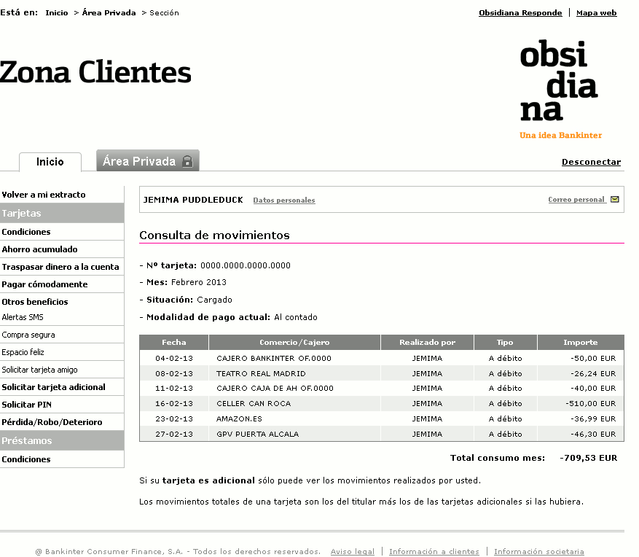
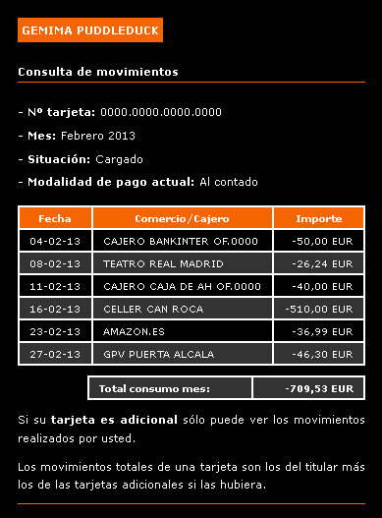
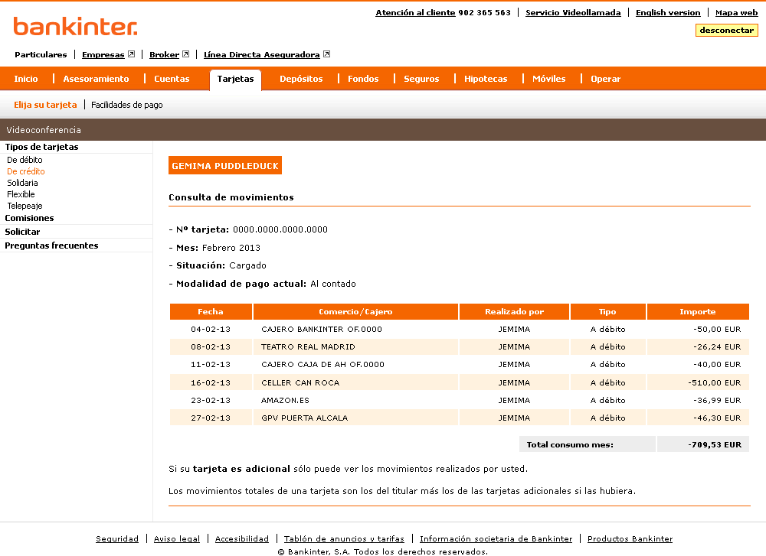
HTML: CSS y multidispositivo
Notes:
Homogeneizar las páginas y estilos, en definitiva que tenga una misma estructura interna lo que nos va a permitir fácilmente reutilizar

Slide 10
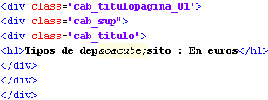
Buscamos HTML limpio
El infierno DIV
Tags semánticos HTML5
Convention over Configuration

Slide 11
Java

Slide 12
¿Qué es un framework?

Slide 13
Decisiones de arquitectura
El framework MVC es el de JEE6 (JSF)
Restringimos la presentación a facelets
Usamos los mecanismos normales de JEE6 para acceso a datos (EJB/JPA)
Usamos anotaciones evitando archivos XML de configuración
Ej: @stateless, @webservice, @managedbean …
No hay prácticas propietarias en el desarrollo.
Desplegamos archivos WAR (que tienen además del java, los estáticos)
GNEISNT.JAR es una dependencia obligatoria
Libertad de IDE, pero orientación a producto (MAVEN)

Slide 14
GNEISNT.JAR
Inicialización de sistema de logs (logback).
Navegación integrada
SSO
Capacidades de modificación en caliente (JMX) de forma selectiva los niveles de log
Grabación del log de actividad y cálculo de tiempos intermedios.
Grabación de los logs de errores.
Servlet de captura de errores javascript
Control de cookies registradas
Extensiones transparentes de JSF de Gneis
Mecanismos para que sea posible parada selectiva de URLs y entidades JPA (JMX)
Gestión de propiedades de runtime en caliente.
Forzado de validación en facelets
Forzado de managed beans de sesión serializables
Instanciación de servidor de aplicaciones embebido para automatización de pruebas
…

Slide 15
¿Desplegamos .WAR?
¿No será muy grande? ¿Cómo hago desarrollo concurrente?
Una aplicación gigante como www.bankinter.com hay que partirla en varios WAR (ej: tarjetas, transferencias, hipotecas, …) porque cuando se pasa a un entorno, se pasa todo el war → Buscar unidad ni muy pequeño ni muy grande.

Slide 16
Herramientas
DreamWeaver (para plataformas)
Subversion (repositorio de código)
Eclipse (u otro IDE)
Maven (creación de ejecutables)
Jenkins (integración continua y PaP)
Sonar (control de calidad)
Artifactory (repositorio JARs)
Glassfish (servidor JEE)

Slide 17
Dreamweaver y HTML
Edita plataformas
Guarda en subversion
El HTML, lo coge desarrollo y lo evoluciona a XHTML (facelets)
¿retroalimentación?

Slide 18
Gestión de configuración: Código fuente (hoy)
CVS
Integración
Pre
Pro
Compila??
Está en curso??
Está en pro??
Está abandonado??
Existen herramientas para, fichero a fichero, ver cual es la versión en cada entorno y que se deben usar frecuentemente.
Algunos ficheros es Sourcesafe
PC
PC
PC
PC

Slide 19
Gestión de configuración: Código fuente (nuevo)
SVN
Integración
Pre
Pro
PC
PC
PC
PC
El “engordado” va en ramas.
Siempre parto de código limpio (pro)
Dispongo de herramientas para ver si me han pisado algo de todo el proyecto

Slide 20
Ciclo de pasos entre entornos
Integración
QA
Pre
Pro
4º
1º
3º
Los desarrollos empiezan siempre copiando PRO a una rama de desarrollo y esa rama es la que se despliega.
Puede haber varias ramas en paralelo, pero desplegada, sólo una
Rama
2º
Debería de vez en cuando actualizar mi rama con los cambios de PRO

Slide 21
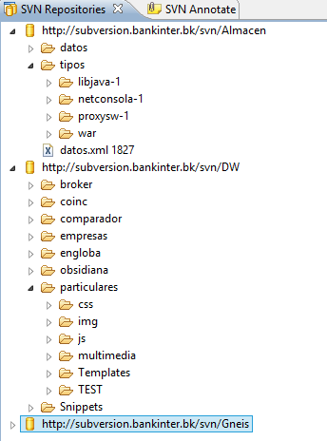

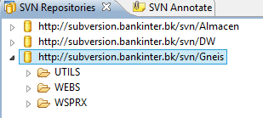
Subversion: 3 repositorios

Slide 22
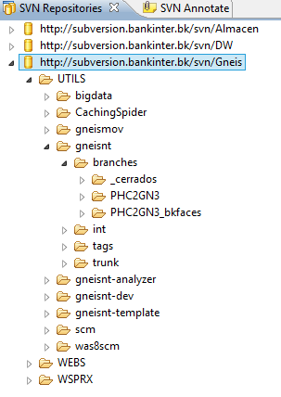
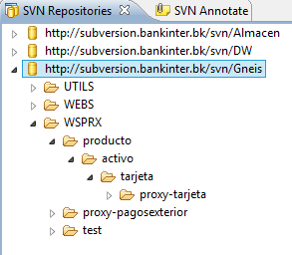
Subversion: JARs y JARs

Slide 23
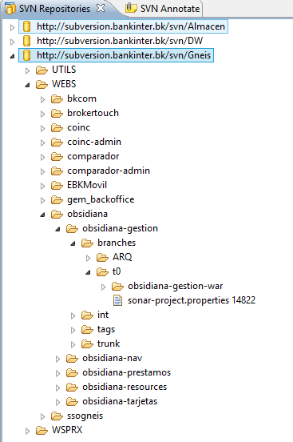
Subversion: WARs

Slide 24
Maven
Utiliza un Project Object Model (POM.XML) para describir un proyecto Java y sus dependencias y controla un ciclo de vida estandar de construcción
Compile
Test
Package
Deploy
…
Acepta plugins para funcionalidades especiales (ej: integración con eclipse, sonar, …)

Slide 25
¿Qué implica Maven?
Ya no tratamos ficheros como fuentes, si no que elevamos el nivel de abstracción a producto (ej: aplicación, …)
Me permite aplicar el ciclo hasta el punto que quiera en cualquier lugar y tantas veces como quiera

Slide 26
¿Por qué necesitamos Maven?
Para tener una forma de construir los .WAR sin depender del estado de un workspace
Para poder ejecutar la integración continua
Hace los workspaces mucho más pequeños a encargarse de gestionar las dependencias (.jar)
Además nos permite independencia de IDE

Slide 27
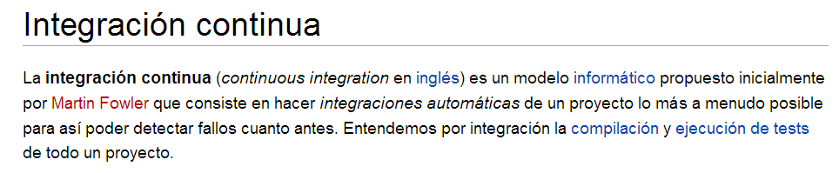
Jenkins y ciclo de vida
Jenkins es una herramienta de
Además la hemos “forzado” para resolver el PaP

Slide 28
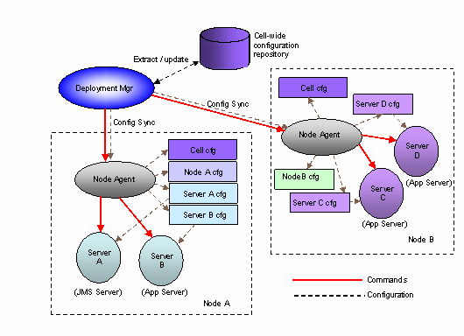
¿Cómo se despliega en WAS?
Arquitectura nueva:
Introspección en despliegue
Se configuran recursos en DM.
Se despliega .WAR en DM
En un Server conviven varias aplicaciones
En despliegue se rearrancan aplicaciones
Arquitectura antigua
manejamos JVMs como entes independientes
Configuación en cada nodo
Copiamos .class por la puerta de atrás y tenemos que rearrancar cada nodo
Se rearrancan los servers enteros

Slide 29
¿Qué hay en Jenkins?
Por cada producto
Tareas de paso a int/pre/pro o snapshot/release
Tareas Sonar
Por cada proyecto
Tareas de integración continua
Tareas de administración (creación de producto/proyecto, desbloqueo entorno, ….)

Slide 30
Control de calidad
Estático: Sonar
Dinámico: Automatización de pruebas

Slide 31
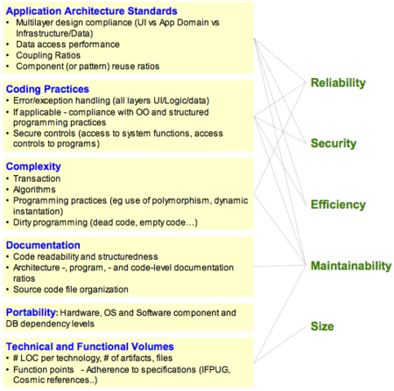
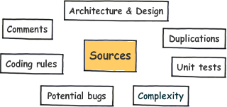
Dimensiones de la calidad del código ¿Qué se puede controlar automáticamente?
Impedimos llegar más állá de integración cuando se violan algunas reglas.
Se debería buscar un equilibrio de calidad

Slide 32
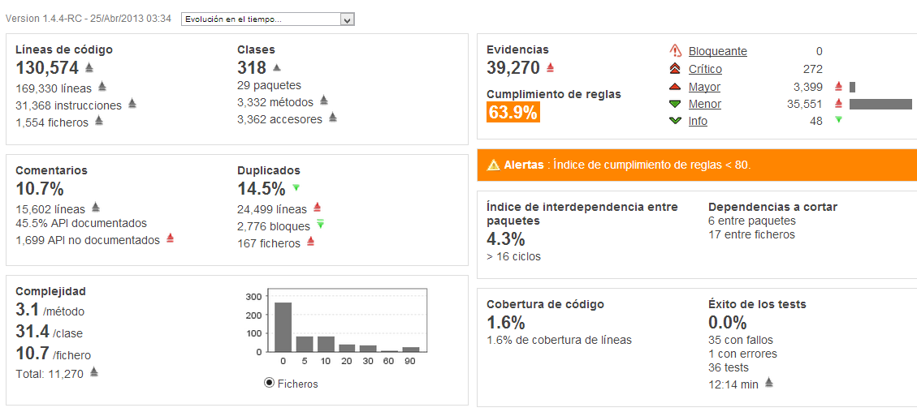
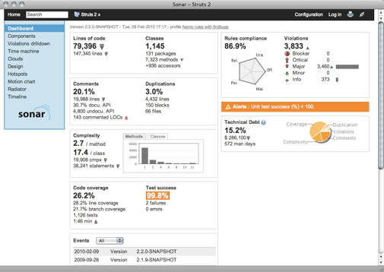
Bloqueante: Se viola una norma de arquitectura, se hace daño o la instalación o se ha introducido un riesgo de seguridad.
Crítica: El código tiene trampas para violar la lógica normal de la aplicación, o hay posibles “casques” o hay código que es muy susceptible de incluir un bug
Mayor: Se utilizan prácticas de desarrollo que dificultan el mantenimiento del código o existe riesgo importante de que el código quede deprecado
Menor: Se identifican posibles pequeñas mejoras o aspectos de buen gusto en la codificación
Info: Se detectan prácticas que siendo correctas deberían requerir una mirada atenta para ver que se intenta conseguir. Potenciales agresiones a la seguridad.

Slide 33
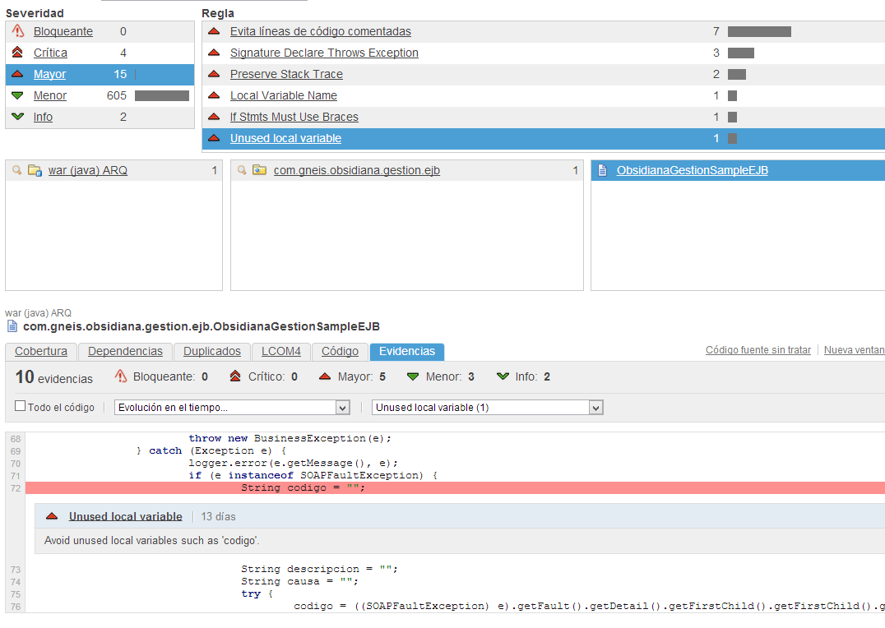

Slide 34
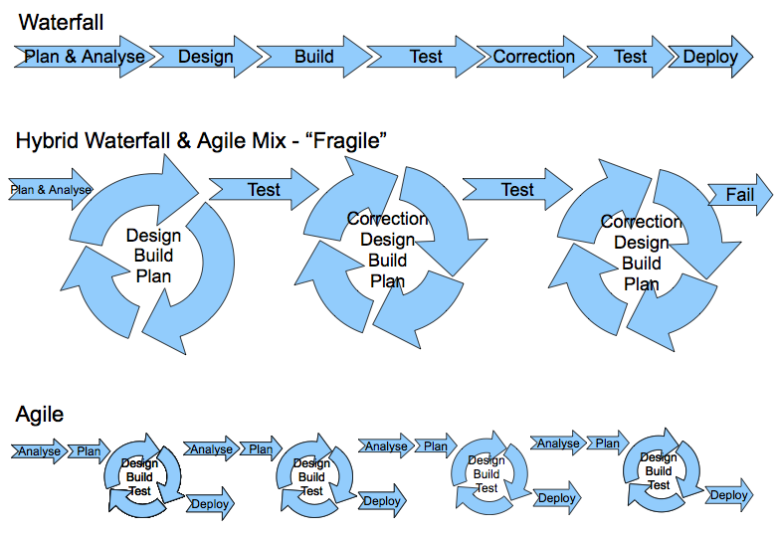
La prueba es parte del CV

Slide 35
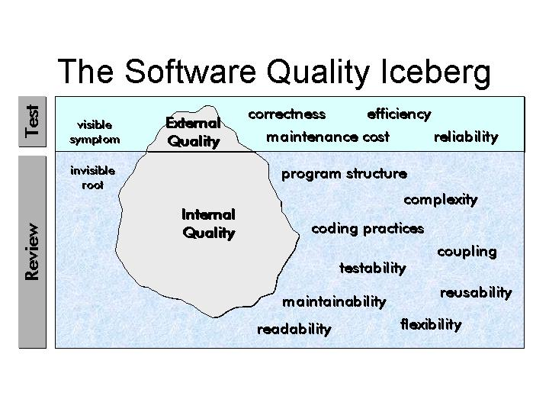
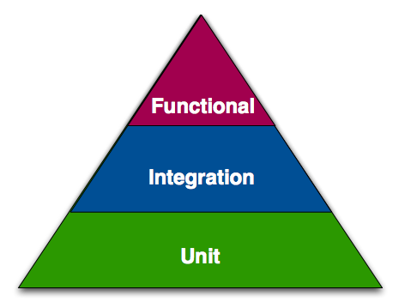
¿Pruebas? ¿Qué pruebas?
Selenium
JUnit
No alteramos metodología de pruebas de carga

Slide 36
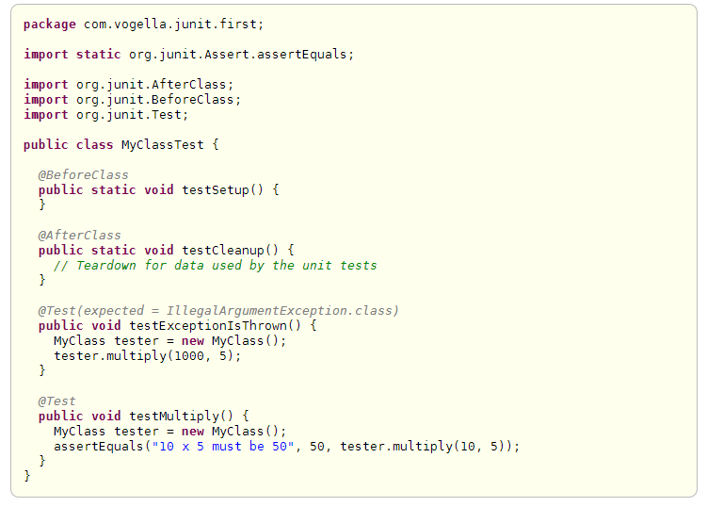
Ejemplo JUnit

Slide 37
Artifactory: volvemos al Maven
Es el respositorio que contiene los JAR de la instalación con todas sus versiones y sus dependencias.
El ciclo de vida de JARs los publica aquí.
Los JARs de mercado están “aquí”.
http://subversion.bankinter.bk:8081/artifactory

Slide 38
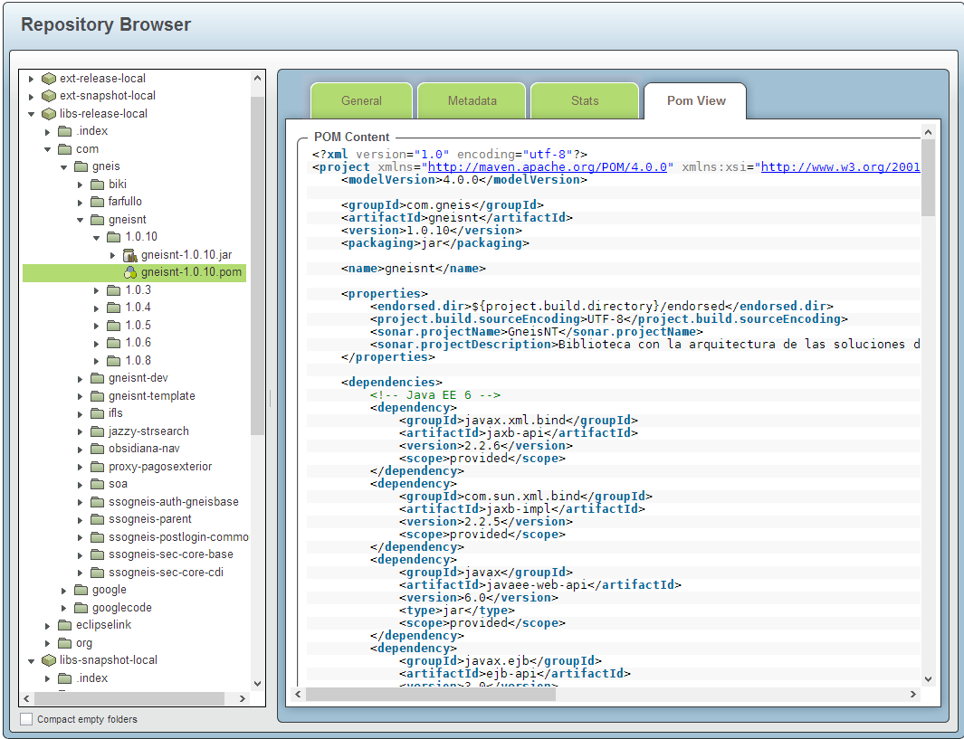

Slide 39
Ciclo de vida JARs
Aquí no hay INT/PRE/PRO
Hay snapshot o release
Snapshot
Lo tengo hecho para que alguien pruebe
Solo guardamos el último
Release
Tiene calidad para llegar a producción.
Guardamos historial completo

Slide 40
Además de los JAR, proxies de WS
El que hace un WS
Lo documenta
Genera el proxy (y lo prueba)
Mete una linea con @HandlerChain
Hace mocks (ok y mal al menos)
Publica en artifactory para que los demás lo usen como dependencia

Slide 41
Convivencia con lo anterior
Estructura de página y Navegación
SSO
Firma operaciones
Gestor de contenidos
Múltiples servidores de prueba

Slide 42
Navegación
JVM Properties
/metadata/application.properties en el classpath
(prevalece la JVM Property sobre las de application.properties)
com.gneisnt.config.nav.sites=obsidiana,particulares
Lista de sites que maneja la aplicación
com.gneisnt.config.nav.manager=com.gneisnt.sample.MyManager
Particularización de comportamiento para una aplicación
Filtro
Servlet
init:
Lee archivos XML de navegación de /gn/nav/<site>/ y genera la estructura de datos de navegación
Calcula TemplateManagers
Nueva arquitectura: Uno por aplicación.
Lo obtiene de la propiedad com.gneisnt.config.nav.manager
Vignette: Uno por site
Predefinidos para Obsidiana, Broker, Particulares, Empresas, Corporativa y Gneis
petición:
Se busca el nodo de navegación a partir de la URL
El nodo contiene información de la página:
Título
Metadatos
Template
etc.
Template indica el Template de Velocity que se debe utilizar:
con_menu
sin_menu
popup
Se pasan todos los datos al contexto de Velocity, incluyendo los menús de navegación, que son generados en HTML por el Template Manager
El HTML resultante se combina con el HTML generado por el servlet (zona de contenidos), dando lugar a la Página HTML completa.
URL
HTML Menús Navegación
Contexto Velocity
Título
Metadatos
…
Template
Template Velocity
HTML Template
Página HTML
HTML JSF/Vignette

Slide 43
Final
template.xhtml
Composite (page.xhtml)
t1
t1
<A>
<A>
<ui:composite template=“template.xhtml“/>
sobrescribe
d1
<ui:insert name=“n1“/>
<ui:define name=“n1”>
d1
</ui:define>
<A>
<A>
<ui:define name=“n2”>
<ui:include src=“p2.xhtml” />
</ui:define>
t2
t2
<B>
sobrescribe
<B>
Placeholders
<ui:insert name=“n2”>
t3
</ui:insert>
p1.xhtml
P1
P2
<B>
p2.xhtml
<B>
P2
t4
t4
<ui:insert name=“n3”>
<ui:include src=“p1.xhtml” />
</ui:insert>
p3.xhtml
P3
P1
<ui:include src=“p4.xhtml”/>
t5
p4.xhtml
t5
P4

Slide 44
JSF
Velocity
Final
1J
<A>
1 V
1 V
2 J
<A>
2 J
<A>
3 J
2 V
2 V
<B>
<B>
4J
4J
<B>
3 V
3 V
5 J

Slide 45
Navegación: facelet mínimo
<ui:composition xmlns="http://www.w3.org/1999/xhtml"
xmlns:ui="http://java.sun.com/jsf/facelets"
template="/WEB-INF/templates/SimpleTemplate.xhtml">
<ui:define name="init">
<p>Init.</p>
</ui:define>
<ui:define name="main">
<p>Main.</p>
</ui:define>
</ui:composition>
Un filtro servlet (declarado por anotaciones en gneisnt) mira en que página está y en función de los ficheros de definición de menús, pinta el resto de página

Slide 46
SSO
Nueva arquitectura:
Toda página en /secure/*.xhtml, requerirá login.
Para la nueva arquitectura, un filtro servlet (declarado por anotaciones en gneisnt) pintará el contexto de navegación y la caja de login, creándose una sesión en una BD y creando una cookie SSO (alguna más)
Cualquier WAR (que tiene su propia sesión), si no tiene sesión, verifica la cookie y la reconstruye desde BD.
Vieja arquitectura:
Un filtro pintará la caja de login para los comandos seguros.
Mismo mecanismo de cookie.
Existe un API para regenerar propagar una sesión.
Es JAAS

Slide 47
Firma de operaciones
<h:form>
<sign:sign
businessprocess="#{signManagedBean.business}"
opdata="#{signManagedBean.dataPackage()}"
optitle="Transferencia a cuenta externa"
id="firmatron“
/>
</h:form>
public Map dataPackage() {
Map<String,Object> datos = new LinkedHashMap<String,Object>();
datos.put("Cuenta origen", "0129-0000-00-0000000000");
datos.put("Cuenta destino", "6666-6666-66-6666666666");
datos.put("Beneficiario", "Gumersindo López");
datos.put("Importe a transferir (euros)", 1926.82);
datos.put("Gasto de la operación (euros)", 0.50);
datos.put("Fecha operación", new Date(2013,06,01));
return datos;
}

Slide 48
El eclipse pre configurado
Eclipse (gratuito)
Glassfish (servidor JEE gratuito y rápido)
Datasources de esquemas SSO y BV y DB2
Drivers DB2, Oracle y H2
Plugin de subversion
Plugin de sonar
UTF-8
H2
Maven configurado
Decompilador
JDK

Slide 49
¿Cómo empiezo a trabajar?
¿Me tengo que crear producto?
Si sí, primero, creo producto que crea estructuras SVN basándose en una plantilla y en Jenkins y Sonar
Elegir WAR, JAR o PROXY
¿Me tengo que crear una rama para trabajar?
Si sí, me creo la llama que me creo la rama en branches.
Me bajo el proyecto de la rama a mi workspace.
Si necesito crear datasources, …
Buena práctica es un readme.txt
Ejecuto la meta Maven eclipse:eclipse que me genera el proyecto

Slide 50
¿Y el día a día?
Para ejecutar, le doy al “play”
Si añado dependencias, lo hago en el pom.xml
Subo al SVN solo lo que funciona
No subo ficheros sueltos
Pongo comentarios
Me actualizo diariamente de lo que hagan el resto de desarrolladores en mi rama
Semanalmente, p. ej., me actualizo desde producción
Cuando lo necesite, paso a integración/pre/pro desde Jenkins.
Verifico periódicamente la calidad en Sonar

Slide 51
Sistemas

Slide 52
Ficheros estáticos
Ficheros estáticos
Los grandes ficheros por Vignette
Los recursos en los WAR de aplicación
ESI
Cache en la memoria del Web Server de elementos estáticos
Gestionado por el plugin de WAS
Capacidades de descacheo y monitorización
No es necesario software adicional
Limitable en memoria
Primera petición de elemento estático servida por el Servidor de Aplicaciones

Slide 53
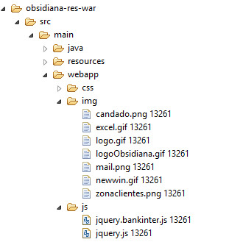
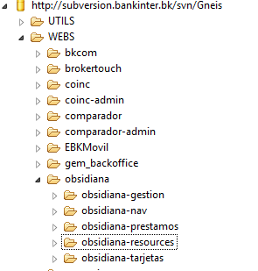
Estáticos: ejemplo Obsidiana
Para desarrollar en Obsidiana, es necesario el módulo para el que se va a desarrollar y el de resources.
Cada módulo puede llevar sus recursos específicos
Aparte, en obsidiana se publican en /STF en el web desde Vignette

Slide 54
Logs
Stdout,stderr, connection
Activity
Tiempo total, ejb, WS
Errores y errores js.
SQL
Funcionalidad nuevas:
Falsa sesión
STAN
Activación selectiva en caliente por falso código de sesión o usuario

Slide 55
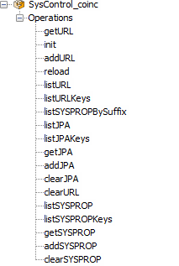
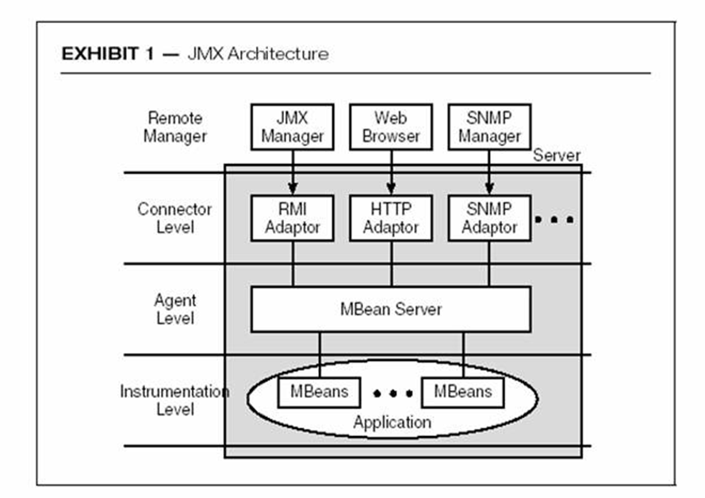
Control ejecución & JMX
Monitorización
Bloqueos JPA
Bloqueos URL
Logs
…
JMX_CONTROL
PARTICULARES
BROKER
COINC/
COMPARADOR
EMPRESAS
ENGLOBA/
INTRANET
OBSIDIANA
JMX
Cliente JMX

Slide 56
Obsidiana sobre nueva Arquitectura
VCM
Publicación
Datos SSO
Datos Navegación
Publicación
Was 8
VAP
SSO.JAR
NAV.JAR
NAV.JAR
Obsidiana2.war
Obsidiana1.war
HPD
Filtro SSO/Nav
Filtro SSO/Nav
Web Server – www.Obsidiana.com
Ajax : Para páginas mixtas
Navegador

Slide 57
Obsidiana sobre nueva Arquitectura
VCM
Datos SSO
Datos Navegación
Publicación
Publicación
Was 8.5
Was 8.5
SSO.JAR
NAV.JAR
SSO.JAR
NAV.JAR
Obsidiana1.war
Jsessionid
Obsidiana1.war
VAP
NAV.JAR
Obsidiana2.war
Jsessionid
Obsidiana2.war
Cluster App. Obsidiana
HPD
Filtro SSO/Nav
Filtro SSO/Nav
Filtro SSO/Nav
Web Server – www.Obsidiana.com

Slide 58
Obsidiana sobre nueva Arquitectura
Transacciones CICS
WS
Internos
Was 8.5
VCM
Oracle
Enterprise Service Bus
Was 8.5
Was 8.5
Publicación
JAX-WS
JPA
JAX-WS
JPA
Obsidiana1.war
Jsessionid
Obsidiana1.war
VAP
Obsidiana2.war
Jsessionid
Obsidiana2.war
Cluster App. Obsidiana
HPD
Filtro SSO/nav
Filtro SSO/nav
Filtro SSO/nav
Web Server – www.Obsidiana.com

Slide 59
Engloba sobre nueva Arquitectura
Datos Navegación
Datos SSO
Was 8
NAV.JAR
SSO.JAR
EBK
Was 6
NAV.JAR
App3.war
App2.war
App1.war
Filtro SSO
Filtro SSO/nav
Web Server – Engloba.bankinter.bk
Navegador

Slide 60
Engloba sobre nueva Arquitectura
Datos SSO
Datos Navegación
Paso a Producción
Jenkins
Was 8.5
Was 8.5
SSO.JAR
NAV.JAR
SSO.JAR
NAV.JAR
Engloba1.war
Engloba1.war
Was 6
Jsessionid
Was 6
NAV.JAR
Engloba2.war
Jsessionid
Engloba2.war
Engloba Arquitectura Actual
Cluster App. Engloba
Jsessionid
Filtro SSO/nav
Filtro SSO/nav
Filtro SSO
Web Server – engloba.bankinter.bk

Slide 61
Engloba sobre nueva Arquitectura
Transacciones CICS
WS
Internos
Was 8.5
WS Internos
Productos (SAP …)
WS Externos
Oracle
Enterprise Service Bus
Was 8.5
Was 8.5
JAX-WS
JPA
JAX-WS
JPA
Engloba1.war
Jsessionid1
Engloba1.war
Was 6
Was 6
Engloba2.war
Jsessionid2
Engloba2.war
Engloba Arquitectura Actual
Cluster App. Engloba
Filtro SSO/nav
Filtro SSO/nav
Filtro SSO
Web Server – Engloba.bankinter.bk

Slide 62
Particulares sobre nueva Arquitectura
VCM
Datos Navegación
Publicación
Datos SSO
bkssi– Login/Caja Azul
Publicación
http – Navegación/Mixtas
Was 8
HPD + bkssi
NAV.JAR
SSO.JAR
EBK
Was 6
VAP
App3.war
NAV.JAR
NAV.JAR
App2.war
App1.war
Filtro SSO
HPD
Filtro SSO/nav
Filtro SSO/nav
Web Server – www.bankinter.com
Ajax : Para páginas mixtas, login, caja azul, sustituye llamadas internas
Navegador

Slide 63
Particulares sobre nueva Arquitectura
Datos SSO
Datos Navegación
Publicación
VCM
Publicación
Was 8.5
Was 8.5
SSO.JAR
NAV.JAR
SSO.JAR
NAV.JAR
Was 6
VAP
Particular1.war
Particular1.war
NAV.JAR
NAV.JAR
Jsessionid
Particular2.war
Jsessionid
Particular2.war
Particulares Arquitectura Actual
Cluster App. Particulares
Jsessionid
HPD
Filtro SSO/nav
Filtro SSO/nav
Filtro SSO
Filtro SSO/nav
Web Server – www.Particulares.com

Slide 64
Servicios Web de Aplicación
ESB
Web Server
/app1/ws
Was 8.5
Was 8.5
App1.war
Web Services : /wsapp1
App Web : /app1
App1.war
Web Services : /wsapp1
App Web : /app1
Jsessionid
App2.war
App Web : /app2
Jsessionid
App2.war
App Web : /app2
SSO.JAR
NAV.JAR
SSO.JAR
NAV.JAR
Cluster Aplicación
Filtro SSO/nav
/app1 /app2
Filtro SSO/nav
Web Server – www.aplicacion.com

Slide 65
Servicios Web Comunes
Was 8.5
Was 8.5
appws1.war
appws1.war
appws2.war
appws2.war
Web Server – appws.bankinter.bk
OSB
Web Server – osb.bankinter.bk
Was 8.5
Was 8.5
SSO.JAR
SSO.JAR
Particular1.war
Jsessionid
Particular1.war
Particular2.war
Jsessionid
Particular2.war
Filtro SSO
Filtro SSO
Web Server – www.aplicacion.com

Slide 66
Distribución de librerías: Lineas base de arquitectura
Distribución de librerías
Was 6
Was 6
Was 8
Was 8
NAV.JAR
NAV.JAR
NAV.JAR
NAV.JAR
App3.war
App3.war
App3.war
App3.war
App2.war
App2.war
App2.war
App2.war
App1.war
App1.war
App1.war
App1.war
R
R
R
Librerias Compartidas
WAS 8
Navegacion.xml
Clases WAS6
Agente Hammer
RW
RW
RW
PaP
Jenkins
VCM

Slide 67
Distribución de navegación
Cabina 1
Cabina 2
/gn/nav
/gn/sl
/gn/datos
/gn/nav
/gn/sl
/gn/datos
Agente Puppet
Agente Puppet
Grupo: int
Variable Global : entorno = int
Clases :
int
desp-nav, desp-sl desp-datos
Nodos:
Cabina1
Cabina2
Clases :
int (pre) (pro) (aut)
desp-nav
origen: /gn/puppet/<entorno>/gn/nav
destino: /gn/nav
desp-sl
origen: /gn/puppet/<entorno>/gn/sl
destino: /gn/sl
desp-datos
origen: /gn/puppet/<entorno>/gn/datos
destino: /gn/datos
Master Puppet
/gn/puppet/int/gn/ …
/gn/puppet/pre/gn/ …
/gn/puppet/pro/gn/ …
/gn/puppet/aut/gn/ …
http://puppet/...
Exporta
VCM
Listener
/int/gn/ …
/pre/gn/ …
/pro/gn/ …
/aut/gn/ …

Slide 68
Resumen
Repositorio de versiones de fuentes y despliegue de aplicaciones
Unifica los desarrollos en un repositorio común
Herramientas desarrollo en local: eclipse, glassfish, H2, testNg, …
Sistema de desarrollo basado en integración continua,
Asegura la calidad del código y la consistencia del mismo
No permite crear versiones con errores y facilita el desarrollo en equipo
Controles de calidad automatizado en todas las etapas del desarrollo.
El responsable del proyecto conoce en cada momento la calidad del código
Despliegue JEE automatizado en local y entornos de integración, pre y producción
Automatización de pruebas unitarias
Utilidades de Arquitectura
Facilidades gestión entornos de producción
Mecanismos de parada selectiva de URLs y entidades JPA
Monitorización por usuario y url
Mejoras en Seguridad, control de cookies registradas, validaciones con parachute
Mejoras en los tratamientos de logs
Modificación en caliente los niveles de log
Log de actividad con cálculo de tiempos intermedios y log de errores javascript
Identificador único por petición, facilita detección de errores
Facilidades al desarrollo
Facilidad de validaciones en cliente solo con definición de tipos de datos
Soporte HTML5
Validación de parámetros por arquitectura en servicios Rest
SingleSignOn y Gestión de Sesión
Unificar el proceso de login y gestión de sesión unificado en los distintos WARs de una aplicación
Implementados controles de farfullo
Firma de operaciones
Simplificación HTML y definición Estilos Comunes
Estructura HTML más simple, permite usar el mismo HTML en todas las webs y personalizar cada Web con hoja de estilos
Construido estructura HMTL para Bankinter Particulares
Estilos para maquetación de páginas

Slide 69
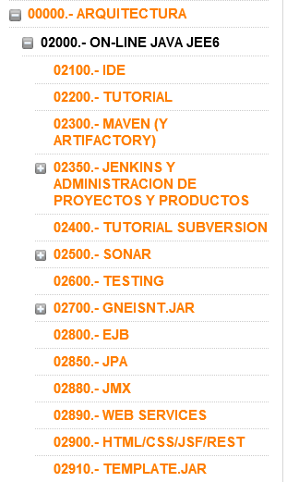
Documentación
Documentamos esto que hemos visto en la Wiki de Normativa y Arquitectura
Hay que ir a cursos de JEE6
http://compartiendo.bankinter.bk/gneis/normativasw/w/normativasw-wiki/02000-on-line-java-jee6.aspx

Slide 70
Gracias

